Slide 1
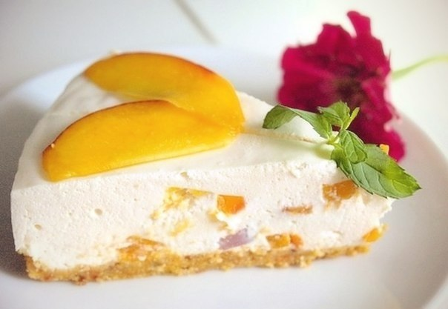
Тема: Лёгкие обезжиренные бисквитные пирожные
Разработала мастер производственного обучения Чупрова Людмила Евгеньевна

Slide 2
Цели и задачи
Цель работы – разработать бисквитные лёгкие обезжиренные пирожные
Задачи –
рассмотреть сырье, используемое для приготовления пирожного.
выявить способы приготовления выпечного и отделочного полуфабрикатов
разработать рецептуру и технологию приготовления пирожных
произвести контрольную отработку разработанных пирожных
составить технико - технологическую карту
провести демонстрацию и презентацию пирожных
дать объективную оценку качеству
рассчитать калорийность

Slide 3
Этапы урока
Разработка пирожных
Практическая работа- приготовление пирожных
Презентации пирожных
Оценка качества

Slide 4
Приготовление бисквита
Яично-сахарную смесь взбивают до увеличения объема в 2,5- 3 раза и до появления устойчивого рисунка на поверхности (при проведении по поверхности след не затекает).
Муку соединяют с крахмалом и быстро (но не резко) соединяют со взбитой яично-сахарной массой, чтобы тесто не затянулось и не осело, замес производят во взбивальной машине, то он должен длиться не более 15 с.
Эссенцию ванильную или ромовую добавляют ее в конце взбивания яично-сахарной массы.
Выпекают бисквитное тесто при Т 200-210°С. Время выпечки 50-60 мин.

Slide 5
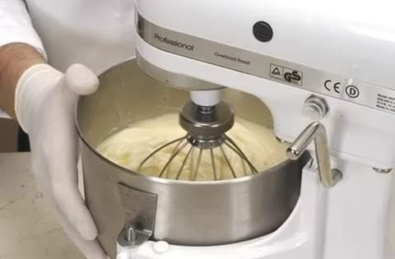
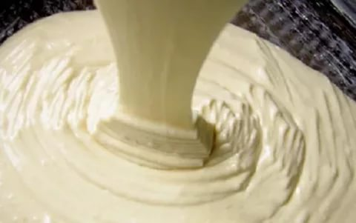
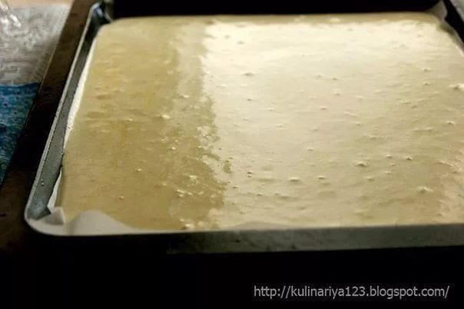
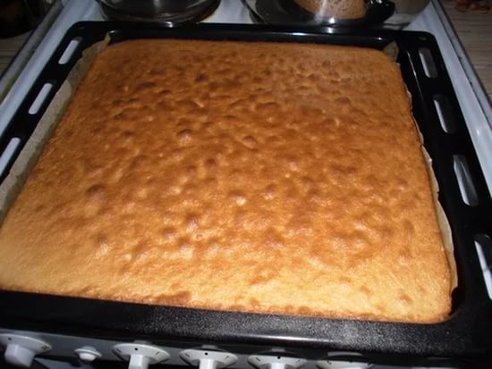
Приготовление бисквита

Slide 6
Технология приготовления крема
Сливки предварительно охладить. Взбить до устойчивой консистенции. Фонд смешать с водой, добавить в сливки. Взбить (чем дольше взбиваете, тем устойчивее получается крем) до получения однородной массы. Из стабилизированного сливочного крема можно отсаживать бордюры и цветы.

Slide 7
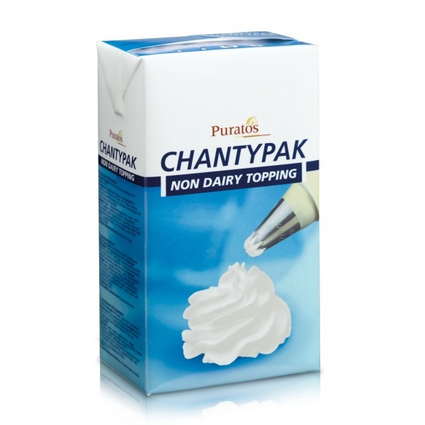
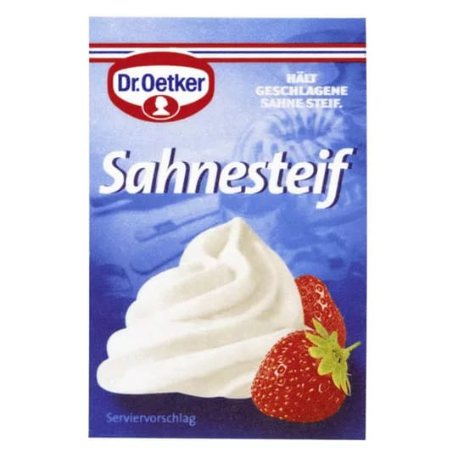
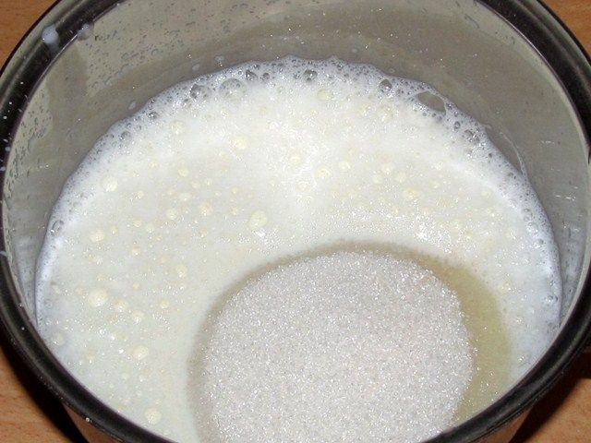
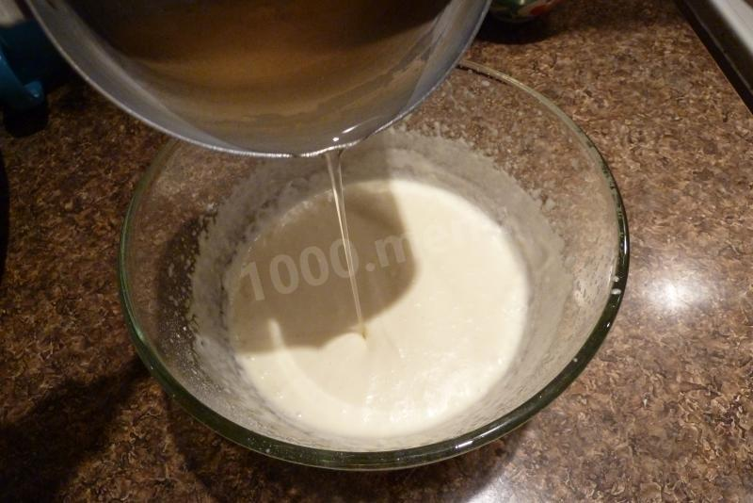
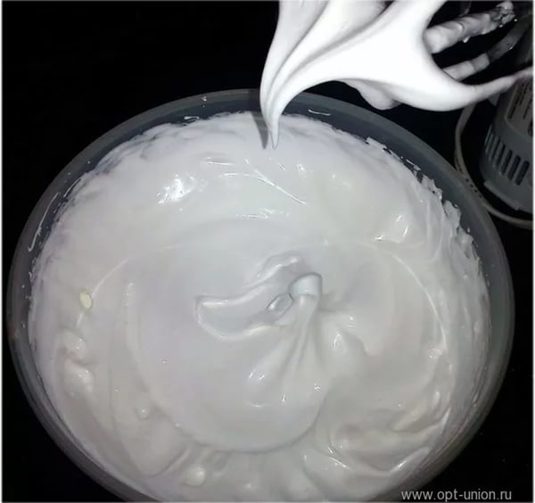
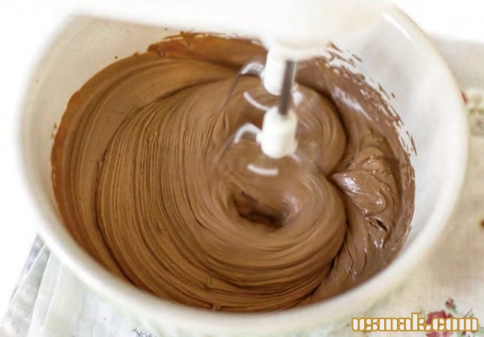
Операции по приготовлению крема

Slide 8
Алгоритм оформления пирожных
1.Разрезают бисквит по горизонтали на 2 пласта
2.Промачивают сиропом нижний пласт
3.Смазывают кремом
4.Кладут второй пласт
5.Промачивают сиропом
6.Наносят слой крема- грунтуют
7.Наносят второй слой крема
8.Разрезают пласт на пирожные
9.Украшают кремом, фруктами, цукатами и т.д.

Slide 9
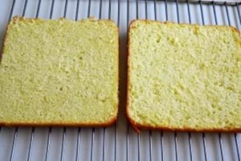
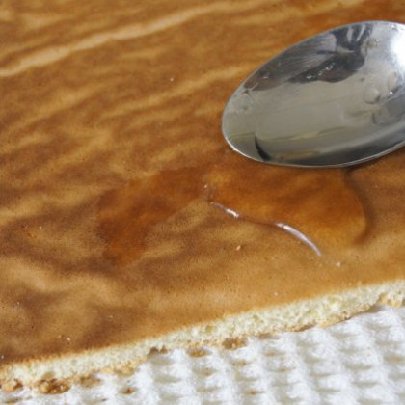
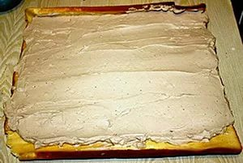
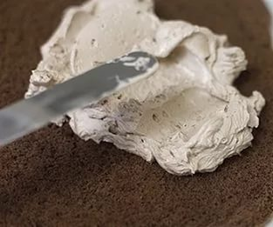
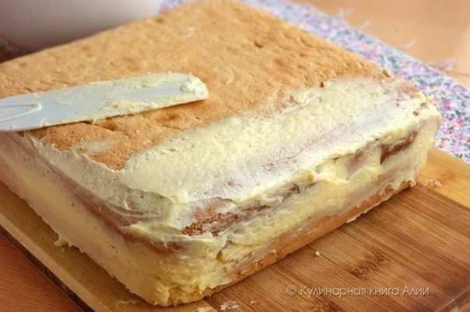
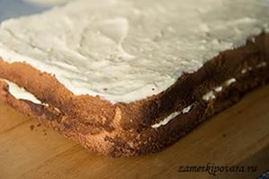
Подготовка бисквита к оформлению

Slide 10
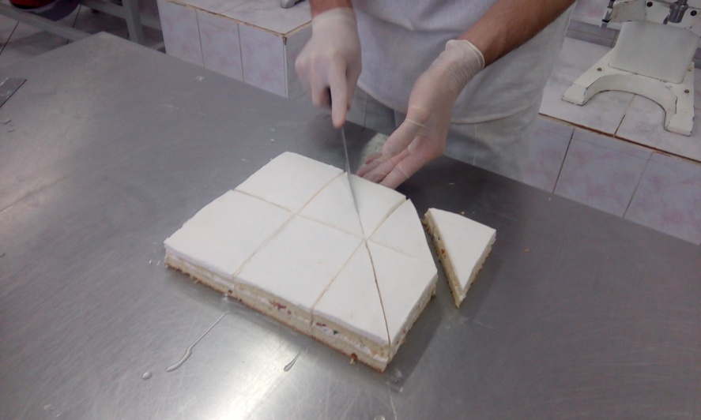
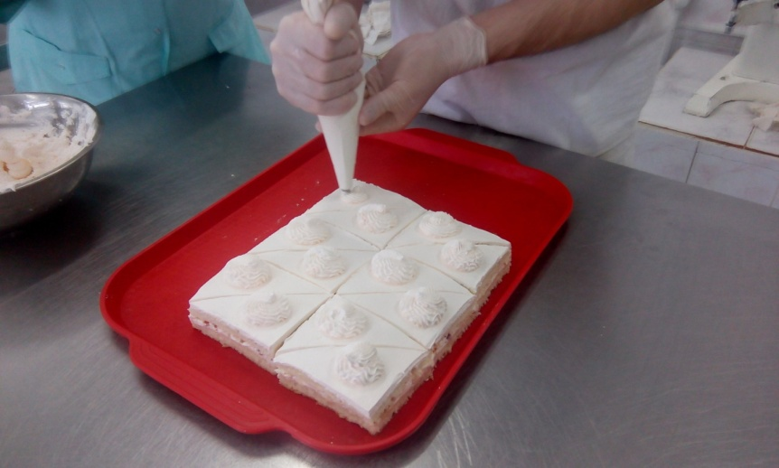
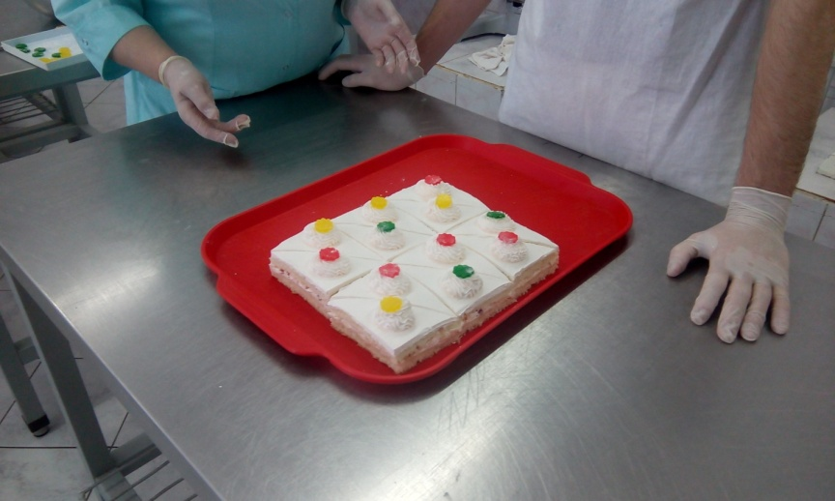
Оформление пирожного «Фонарик»

Slide 11


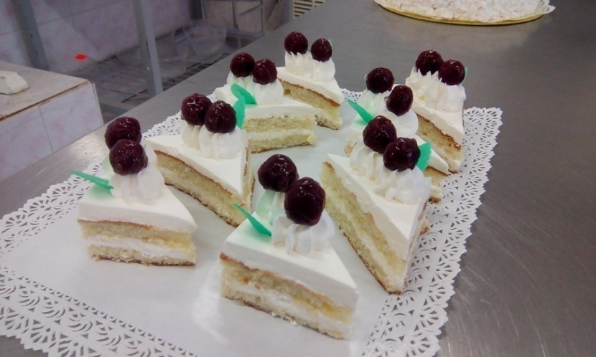
Оформление пирожного «Вишенка»

Slide 12
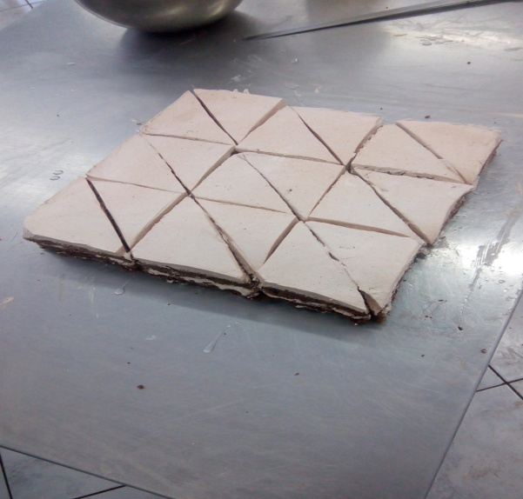

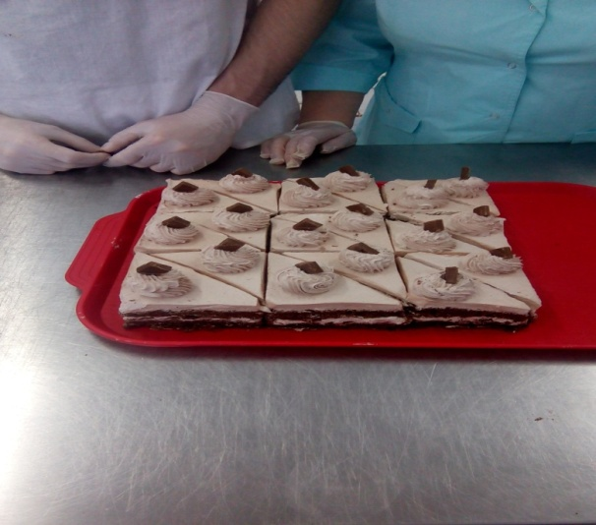
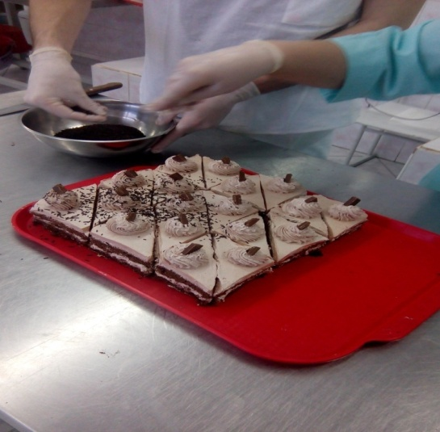
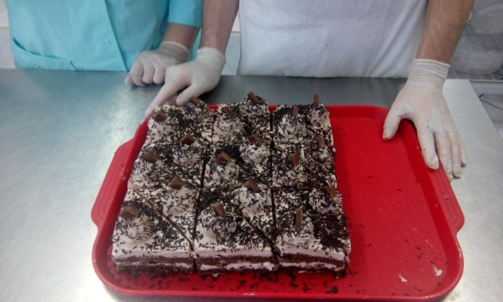
Оформление пирожного «Шоколадное»

Slide 13
Показатели качества
Внешний вид: пирожное треугольной формы, на поверхности пирожного отсажены два розанчика на них уложен разноцветный мармелад или вишенки или дольки шоколада. Углы пирожного украшены кремом наконечником «бордюр» .
Консистенция: бисквита пышная, мягкая, пористая.
Цвет: бисквита желтый, крема белый или шоколадный.
Вкус и запах: сладкий с ароматом цитруса, ванили, шоколада, мармелада или вишни.

Slide 14
Оценка качества пирожных

Slide 15
Спасибо за внимание!

